Slide 1
Part.03
数据集描述

Slide 2
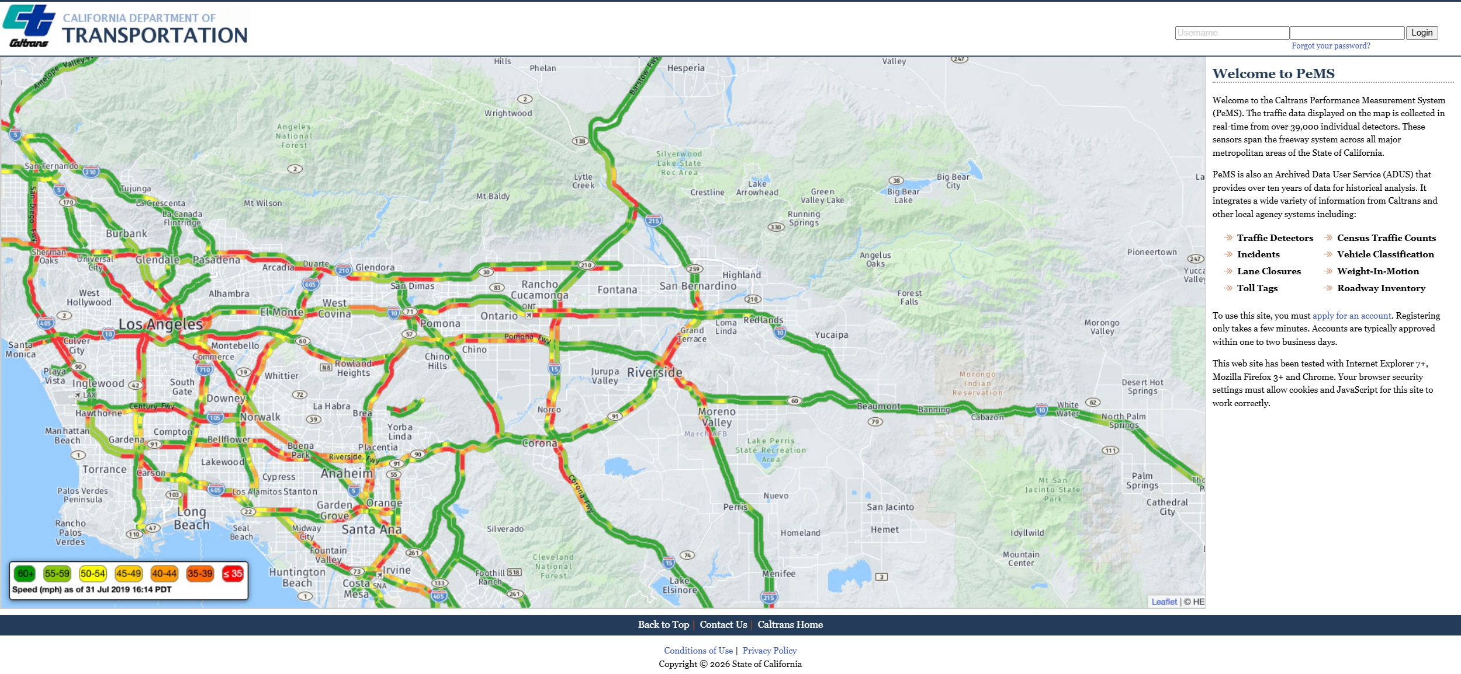
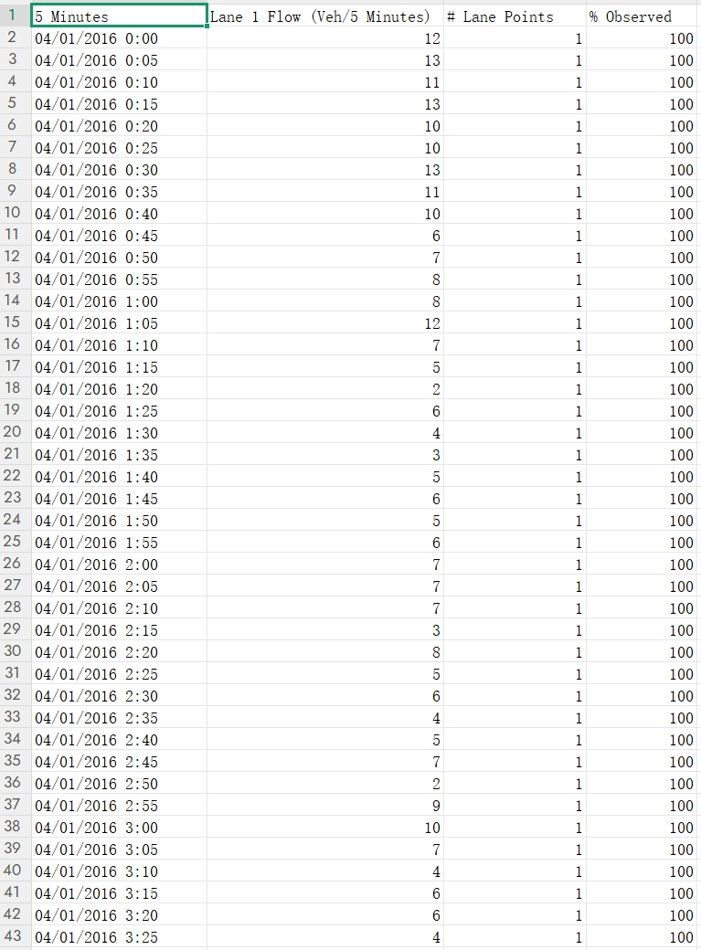
三、数据集描述
数据来源于加州交通部性能测量系统（PeMS）。这些数据是从遍布加州所有主要大都市区的高速公路系统中的各个探测器实时收集的。

Slide 3
Part.04
技术方案

Slide 4
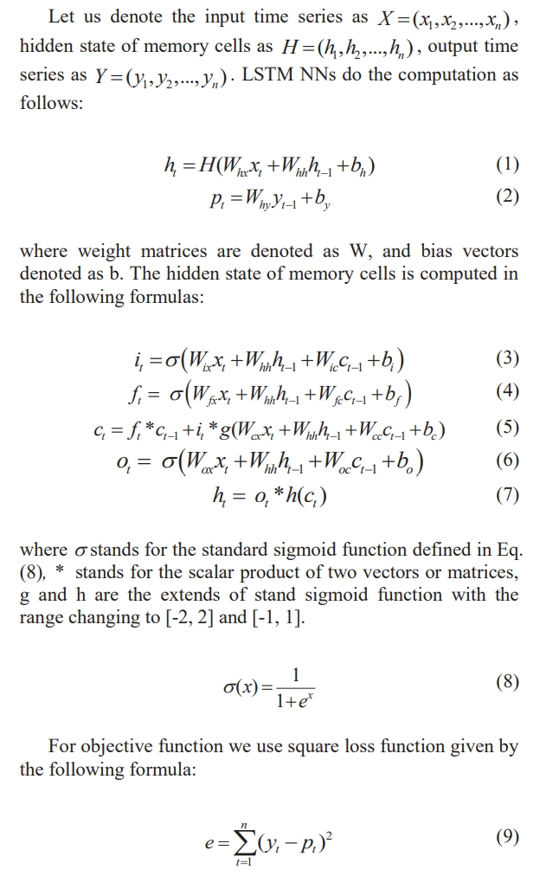
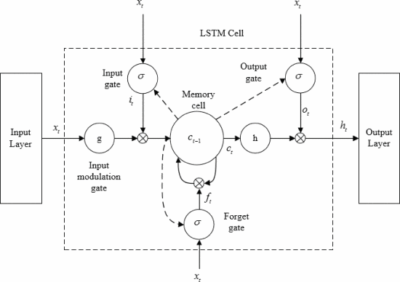
四、技术方案
LSTM交通流预测
用过去12帧预测下一帧

Slide 5
Part.05
结果展示

Slide 6
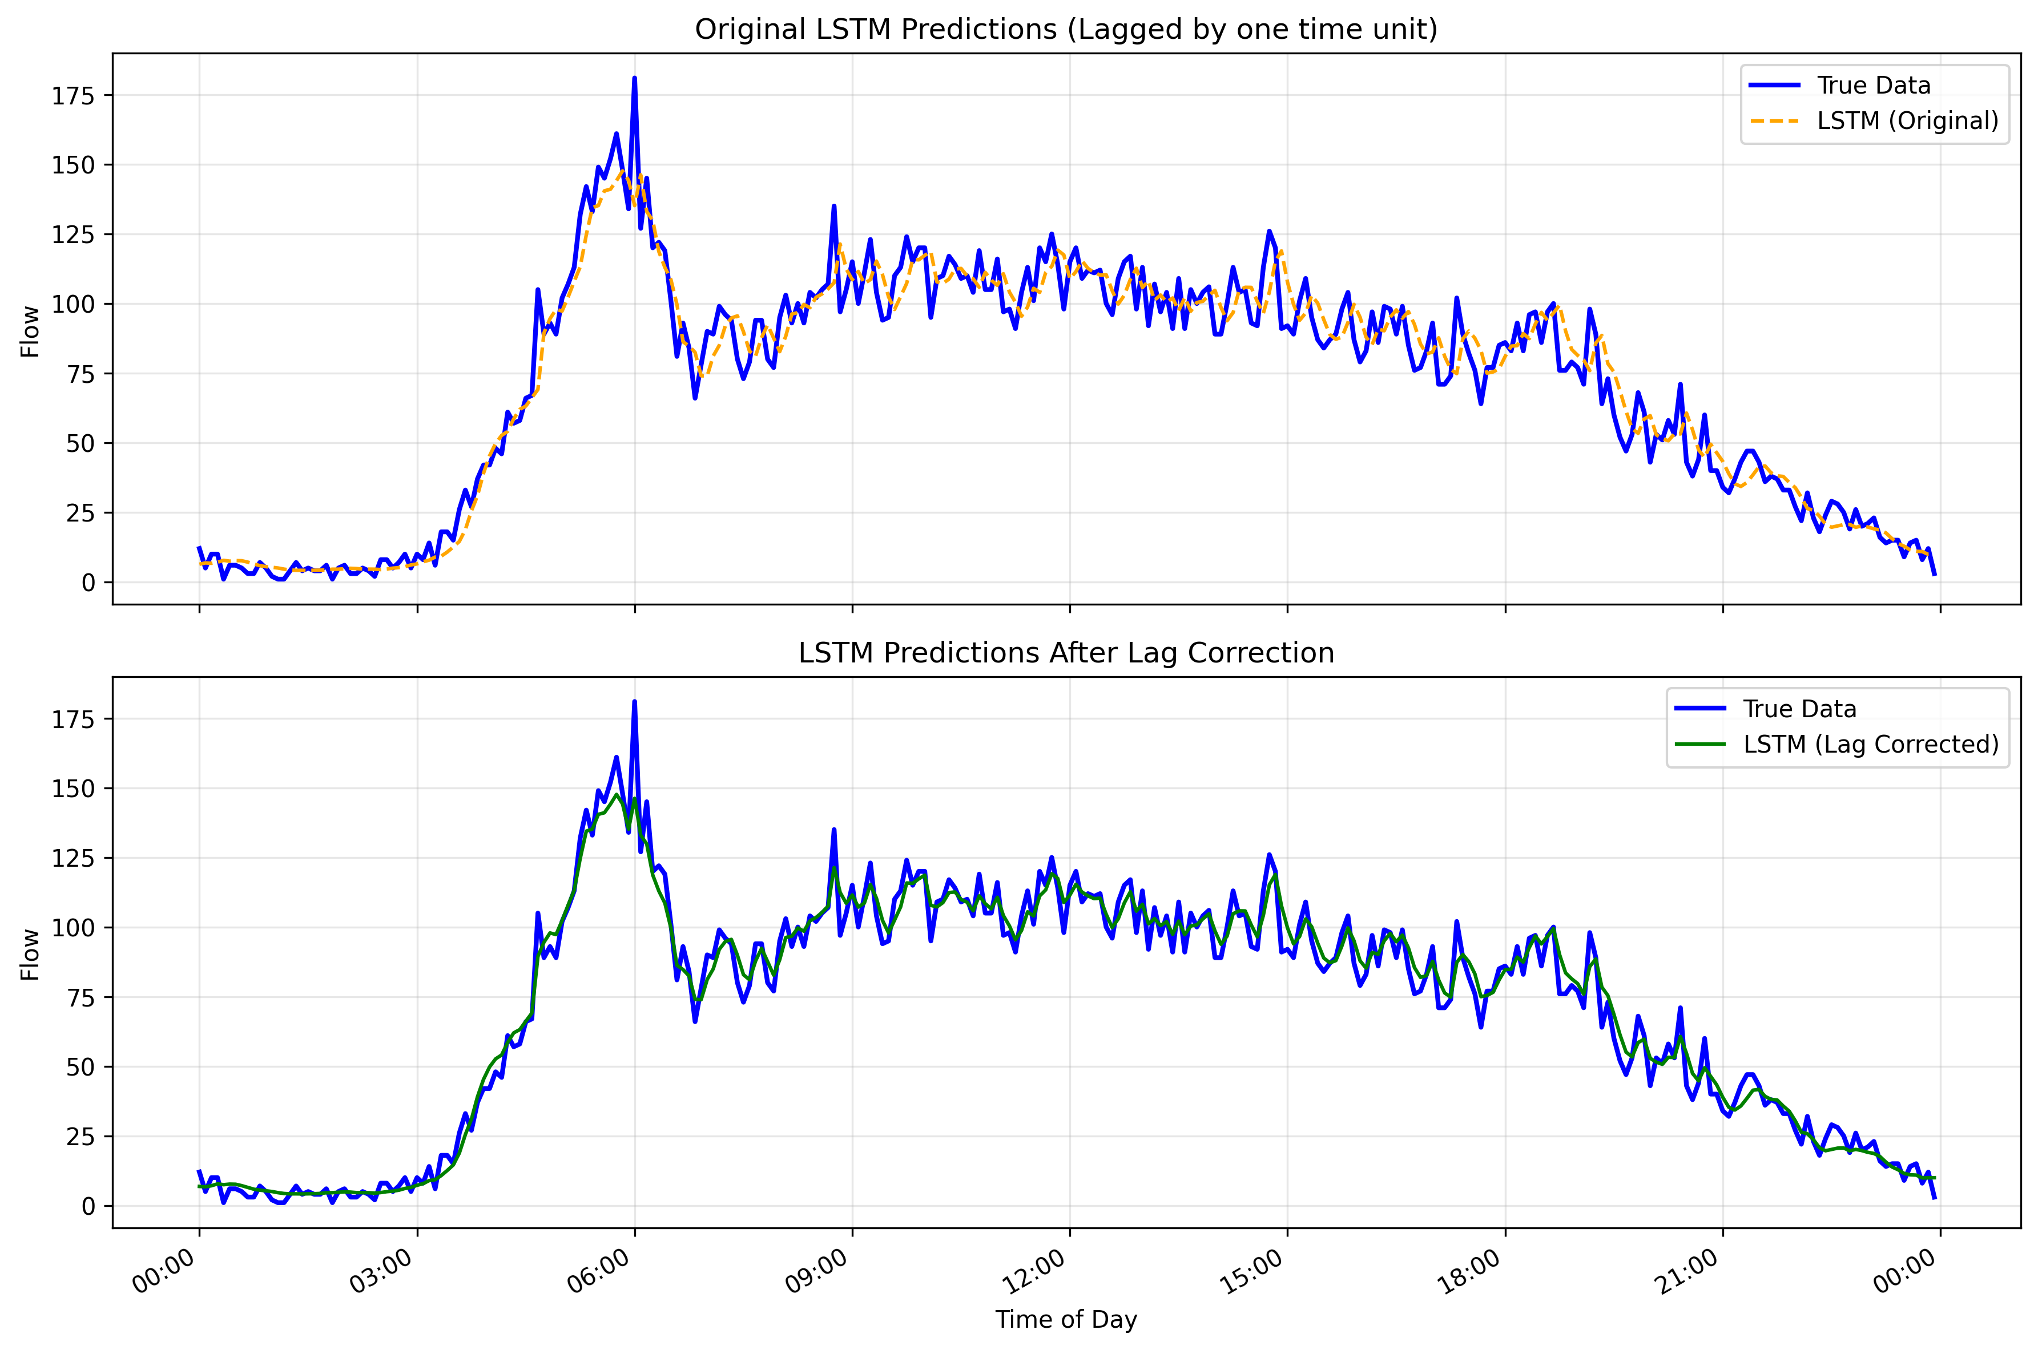
五、结果展示
评估指标及结果
explained_variance_score:0.978966
mape:17.654522%
mae:4.584671
mse:36.402155
rmse:6.033420
r2:0.978966
2016年3月4日一天的真实数据与LSTM预测结果对比

Slide 7
谢谢

